Slide 1


Инновационный социальный проект
«Право на детство»
Муниципальное образование «Островский район»
Псковской области
Апрель 2018 – сентябрь 2019

Slide 2

Задачи проекта
Консолидация ресурсов и возможностей муниципального образования «Островский район» для сохранения и восстановления семейного окружения детей, в том числе создание рабочей межведомственной группы, районной психолого-медико-педагогической комиссии.
Выявление и оказание помощи детям, находящимся в трудной жизненной ситуации, испытывающих сложности в социализации.
Внедрение эффективных социальных практик, методов, форм работы с детьми и семьями, включая наставничество, социальное сопровождение семей, программы «Выходного дня», метод «Семейного окружения» и др.
Обобщение результатов проекта и распространение эффективной социальной практики на территории муниципальных образований Псковской области для достижения положительных результатов в работе по профилактике социального сиротства.

Slide 3
Целевые группы
Дети из семей, находящихся в социально опасном положении, вызванном: угрозой лишения родительских прав; угрозой жестокого обращения с ребенком (43 ребенка из 17 семей)
Семьи, нуждающиеся в помощи в связи с риском нарушения прав ребенка (детей), сложностями обеспечения прав детей (12 семей, воспитывающие 33 ребенка).
Дети из семей, находящихся в трудной жизненной ситуации, обусловленной: низким уровнем доходов; сложностями адаптации после переезда на новое место жительства (56 детей из 21 семьи)
Дети из семей с риском нарушения прав и законных интересов ребенка, вызванным: отсутствием попечения над ребенком (детьми) вследствие внутрисемейного конфликта, развода родителей, кризиса детско-родительских отношений (26 детей из 12 семей)
Семьи, находящиеся в обстоятельствах, которые они не могут преодолеть самостоятельно, и вследствие этого нуждаются в помощи путем социального сопровождения (30 семей воспитывающие 70 детей)

Slide 4


Основные мероприятия проекта
Устранение причин и условий, способствовавших оказанию семьи в кризисной ситуации
Гармонизация детско-родительских отношений в процессе совместной деятельности и продуктивного общения

Slide 5

Комплексная социальная, психолого-медико-педагогическая диагностика
Первичная диагностика
Промежуточная диагностика
Итоговая диагностика

Slide 6
Структурный состав "Эффектон Студио"
Психологические методики структурированные по группам свойств и качеств личности.
Единая база результатов.
Менеджер профилей.
Статистический анализ данных.
Упражнения и методические рекомендации.
Печать бланков.
Методический состав "Эффектон Студио" — более 150 методик:
для оценки точностных, скоростных качеств и работоспособности человека;
для исследования когнитивных свойств, в т. ч. свойств внимания, памяти, интеллекта;
для изучения личностных черт и качеств, характерологических особенностей;
для оценки профессиональных предпочтений, склонностей, интересов, профессионально важных качеств;
для изучения поведенческих характеристик и особенностей групповых взаимоотношений;
для исследования текущего психоэмоционального состояния;
для коррекции и развития отдельных свойств внимания, памяти, умственной работоспособности (здоровьесберегающие методики и упражнения).
Работа с различными категориями населения
Комплекс "Эффектон Студио" адаптирован для работы с различными категориями граждан, нуждающихся в социальной защите. Специалист-психолог, а также социальный педагог может воспользоваться предложенными тестовыми батареями или легко конструировать собственные, приспосабливая психодиагностический комплекс "Эффектон Студио" для своей специфики работы в зависимости от поставленных целей и задач в консультативной, диагностической и коррекционной работе, от временного фактора и других условий работы.
Работа с семьей и детьми
В работе с несовершеннолетними (дети из неблагополучных семей, трудные подростки, несовершеннолетние правонарушители и др.) одним из важнейших аспектов является мотивационный. Без положительной мотивации невозможно проводить коррекцию, работать над повышением уровня социальной адаптированности ребенка, оказавшейся в трудной жизненной ситуации.

Slide 7
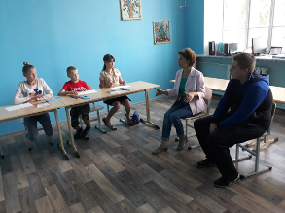
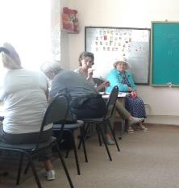
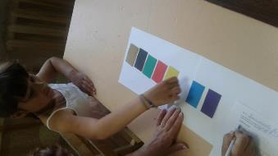
Комплексная социальная, психолого-медико-педагогическая диагностика
Мониторинг целевой группы:
Анкета социальной адаптации (для родителей)
методики "ЭФФЕКТОН"
Тест родительского отношения (для родителей)
МЦВ Люшера
Опросник САН
Методика выявления ситуативной тревожности
Опросник Басса-Дарка (выявление уровня агрессии)
Методика М.Орла по выявлению отклоняющегося поведения

Slide 8

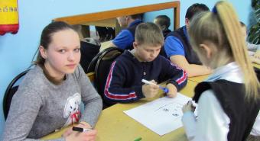
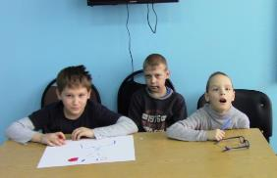

Промежуточная диагностика – коррекция методов работы с семьей
Использование методик:
психологическое формализованное наблюдение
психодиагностическая беседа
психологический рисунок-тест «Моя семья»
Опросник САН
методика Рене Жиля
шкала социально-ситуационной тревоги Кондаша
Благодаря участию в Проекте на конец мая 2019 года из 43 семей успешно преодолели кризисную ситуацию 36 семей.

Slide 9
Итоговая диагностика
34ребенка из 15 семей, находящихся ранее в социально опасном положении, вызванном: угрозой лишения родительских прав; угрозой жестокого обращения с ребенком; временным ограничением родителей в родительских правах - проживают в своих семьях, получили психологическую и социальную помощь
12 семей, воспитывающих 34 ребенка, получили психолого-педагогическую, социальную и медицинскую помощь, направленную на устранение риска нарушения прав своих детей на достойное содержание, обучение и полноценное развитие
57детей из 22семей, находящихся в трудной жизненной ситуации, обусловленной: низким уровнем доходов; сложностями адаптации после переезда на новое место жительства; наличием обстоятельств, вызывающих риск оставления ребенка без попечения родителем или иным законным представителем 3 раза получили гуманитарную - продуктовую помощь, помощь в определении образовательного маршрута, консультативную психологическую помощь
29 детей из 11 семей получили помощь специалистов социальной защиты, психологов, врача нарколога инспектора ПДН ОМВД России по Островскому району по восстановлению детско-родительских отношений и восстановлению их прав, вызванных внутрисемейным конфликтом, разводом родителей
36 семей, находящихся в обстоятельствах, которые они не могли преодолеть самостоятельно, получили социальное сопровождение, у 70 детей проведена коррекция поведения; дети данной целевой группы повысили уровень правовой грамотности

Slide 10

Наставничество – сопровождение семей, совместная деятельность
Развитие потенциала семьи – адресная помощь семьям
Выход ребенка из кризисной ситуации – социальная адаптация ребенка, коррекция его поведения, получение знаний и навыков, позволяющих успешно существовать в обществе
Приобщение к культурным ценностям – организация семейного досуга

Slide 11


Институт наставничества

Slide 12

Использование технологии института наставничества в целях профилактики социального неблагополучия
Сферы профессиональной деятельности наставников:
- педагоги, педагоги-психологи социальные педагоги - 23 человека
- сотрудники органов опеки и социальной защиты -18 человек
- ответственный секретарь КДНиЗП-1человек
- МУП «Водоканал» - 1 человек

Slide 13
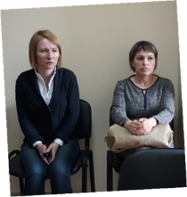
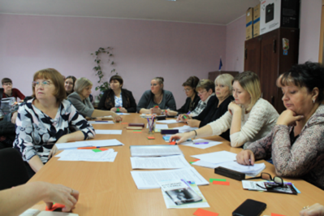
Институт наставничества
Подбор наставников из числа специалистов различных организаций, ветеранов педагогического труда, других инициативных жителей
Проведение семинаров по обучению наставников особенностям взаимодействия с детьми группы риска, методикам работы по формированию устойчивых пар «взрослый – подросток», созданию благоприятного социально окружения для подопечных детей

Slide 14
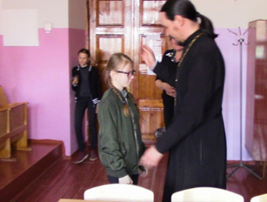

Институт наставничества
Принципы технологии наставничества:
принцип социальной справедливости и согласования интересов всех участников
принцип ответственности партнеров друг перед другом
принцип добровольности
принцип равно выгодности всех заинтересованных сторон

Slide 15

Механизмы реализации технологии наставничества
информационный: подбор добровольцев-наставников, информирование будущих подшефных о технологии наставничества, ее возможностях в их успешной социализации; информирование жителей города о практиках наставничества; взаимоинформирование участников общественно-государственного партнерства
обучающий - обучение наставников, обеспечивающее формирование их социально-психологической, моральной и мотивационной готовности к наставничеству;
консультационный: обеспечение индивидуальной консультативной помощи наставникам в процессе сопровождения наставниками своих наставляемых; обеспечение рефлексии и супервизии наставников в рамках обучающих семинаров;
имиджевый: проведение заседаний клуба наставников; презентация опыта лучших практик на площадках города и района; поощрение наставников благодарственными письмами городской и районной администрации.

Slide 16
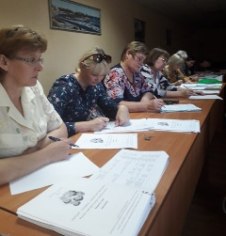
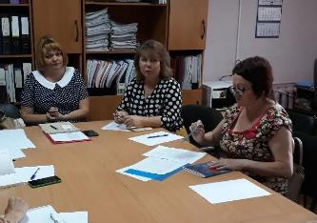
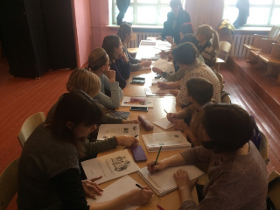
Обучающие семинары для наставников – супервизия наставников
«Организация, формы и методы работы с алкоголизированной семьей»
«Разрешение конфликтных ситуаций в семье»
Пошаговая модель восстановления детско-родительских отношений в случае выявления жестокого обращения с ребенком в семье

Slide 17
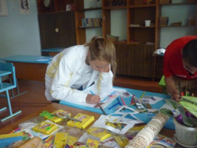
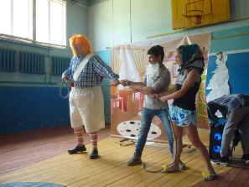
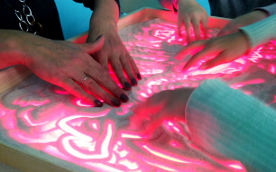

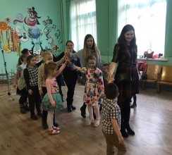
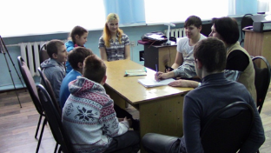
Мероприятия для групп
«наставник – родитель - ребенок»
Тренинги, направленные на осознание подростками необходимости перемен и стремление воспользоваться помощью, предоставляемой наставниками и педагогами.

Slide 18
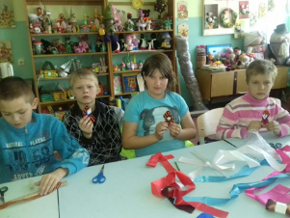
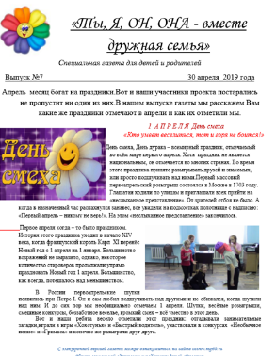
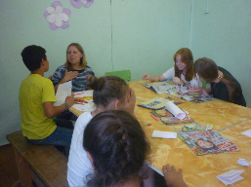
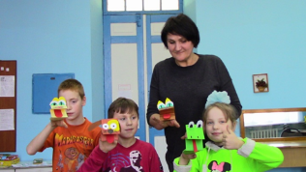
Мероприятия для групп
«наставник – родитель - ребенок»
мастер-классы, направленные на получение детьми представлений о профессии журналистика и изготовление газеты «Ты, Я, Он, Она - вместе дружная Семья!»

Slide 19
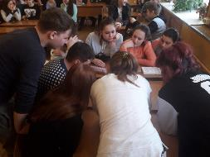
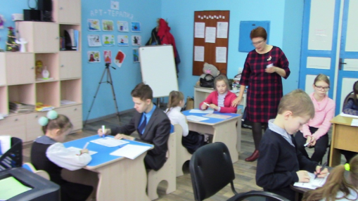
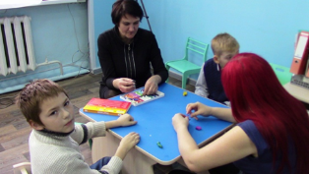
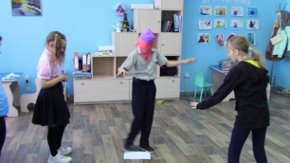
Мероприятия для групп
«наставник – родитель - ребенок»
обучающие семинары с целью повышения общего уровня социально значимых знаний участников целевой группы подростков с приглашением привлеченных специалистов

Slide 20
Дневник наставника
СОДЕРЖАНИЕ
Пояснительная записка
ИНФОРМАЦИОННАЯ КАРТА
ХАРАКТЕРИСТИКА ДЕТСКО-РОДИТЕЛЬСКИХ ОТНОШЕНИЙ
РЕЗУЛЬТАТЫ ДИАГНОСТИКИ - ВЫЯВЛЕННЫЕ ПРОБЛЕМЫ, ПРИЧИНЫ НАХОЖДЕНИЯ СЕМЬИ В КРИЗИСНОЙ СИТУАЦИИ
КАРТА НАБЛЮДЕНИЙ
УЧАСТИЕ ЧЛЕНОВ СЕМЬИ В ЗНАЧИМЫХ МЕРОПРИЯТИЯХ
ИТОГИ РЕАЛИЗАЦИИ МЕРОПРИЯТИЙ СОЦИАЛЬНОГО СОПРОВОЖДЕНИЯ СЕМЬИ

Slide 21
Развитие потенциала семьи – адресная помощь семьям

Slide 22

Решаем проблемы семьи вместе
Психологическая площадка
Метод семейного окружения
Школа родителей
Интенсивная семейная терапия
Психолого-медико-педагогическая поддержка
Социальное сопровождение

Slide 23

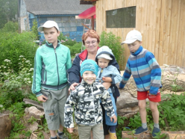
Родительская школа

Slide 24

Родительская школа
Цель - снижение внутреннего напряжения (стрессового состояния) членов семей, нуждающихся в поддержке и адресной помощи, обсуждения наиболее актуальных семейных проблем, активизации внутрисемейных ресурсов семьи
Задачи:
создание единой системы психолого-педагогического образования родителей по преодолению трудностей семейного воспитания
внедрение разнообразных форм работы по сохранению и укреплению семей несовершеннолетних с использованием методов «Семейного окружения», музыкотерапии, пескотерапии и др.
формирование у родителей уверенности в собственных педагогических возможностях, устранение причин и условий семейного неблагополучия

Slide 25
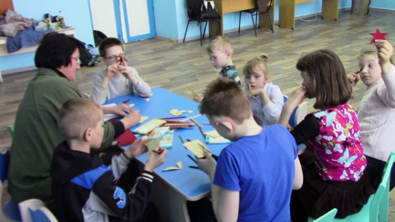
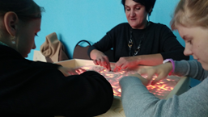
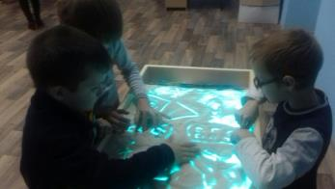
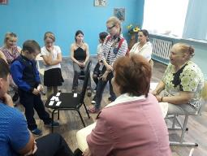
Родительская школа
тренинги с применением музыкотерапии, метода «Семейного окружения», пескотерапии

Slide 26
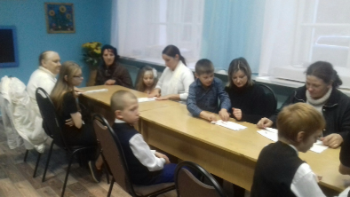
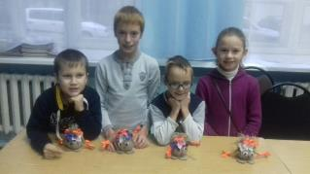
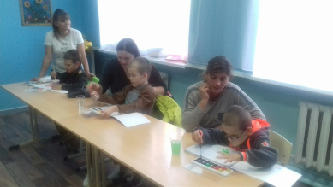
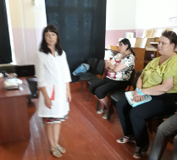
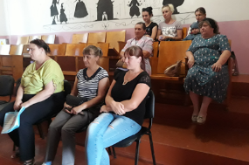
Родительская школа
Семейные мастер-классы по защите прав детей для семей, нуждающихся в помощи в связи с фактом нарушения прав ребенка и риском нарушения прав ребенка

Slide 27
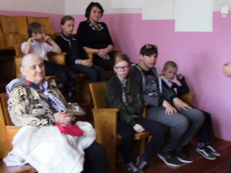
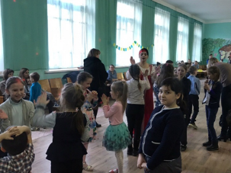

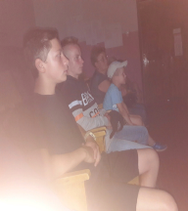
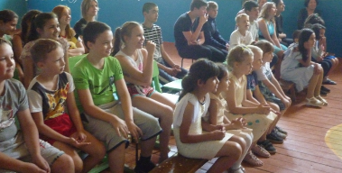
Родительская школа
детско-родительские встречи (в подгруппах поддержки) для обсуждения наиболее актуальных семейных проблем, активизации внутренних ресурсов семьи
просмотр и обсуждение телерепортажей семейной направленности

Slide 28
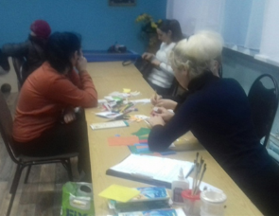
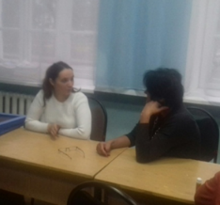

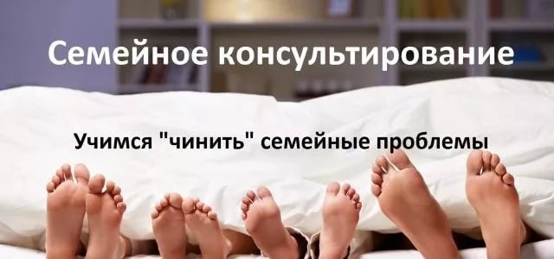
Родительская школа
Групповые встречи с целью повышения общей культуры семейного воспитания и защиты прав детей, оказания индивидуальной помощи по запросу со стороны семьи

Slide 29


Психологическая площадка
Работа с родителями осуществляется на базе Центра социальной адаптации «Доверие» в групповой, а при
необходимости в индивидуальной форме
Технология оказания психологической поддержки родителям, воспитывающим детей, имеющих серьезные психологические проблемы, связанные с выстраиванием отношений с «особенным ребенком» и окружающим миром (стресс, депрессивное расстройство, внутренний конфликт, «комплекс материнства» и др.).

Slide 30

Интенсивная семейная терапия
Технология интенсивной семейной терапии ориентирована на работу с детьми и подростками, по разным причинам находящимися в конфликте с семьей, школой и другими учреждениями.
Технология предполагает взаимодействие с семьей в привычной среде, с привлечением специалистов различного профиля (социальный работник, психолог, дефектолог, врач нарколог, и т. д.).
Модель работы ИСТ основана на межведомственном взаимодействии и командном подходе. Семья активно участвует в планировании и реализации индивидуальной программы социального сопровождения.
Метод основан на позитивном подходе и вере в возможности семьи, использовании ресурсов самой семьи, необходимые для позитивных изменений и выхода из сложной ситуации
Технология социально-психологической реабилитации,
которая ориентирована на семьи с детьми и подростками, имеющими
серьезные проблемы поведенческого характера или находящихся на
грани изъятия из семьи и помещения их в детские государственные
учреждения

Slide 31

Семейное окружение
«Семейное окружение» - это своеобразный семейный совет, который соединяет в себе два источника ресурсов:
Силы и возможности семьи -детей и родителей
Помощь специалистов и служб
«Семейное окружение» даёт возможность:
Получить полезную информацию от специалистов об услугах в соответствии с нуждами и потребностями семьи
Обсудить ситуацию в кругу семьи без присутствия посторонних
Самостоятельно найти решение и составить план действий используя ресурсы семьи
В основе семейного окружения лежит оригинальная методика Famil Environmental Skale (FES), предложенная Р.Х. Мусом в 1974 г.
Основное внимание уделяется измерению и описанию:
отношений между членами семьи (показатели отношений)
направлениями личностного роста, которым в семье придается особое значение (показатели личностного роста)
основной организационной структуре семьи (показатели, управляющие семейной системой)
нарушения семейных ролей между членами семьи

Slide 32

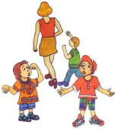
Выход ребенка из кризисной ситуации – социальная адаптация ребенка, коррекция его поведения, получение знаний и навыков, позволяющих успешно существовать в обществе
Служба
раннего выявления и сопровождения семей группы риска
Психолого-медико-педагогическая комиссия

Slide 33

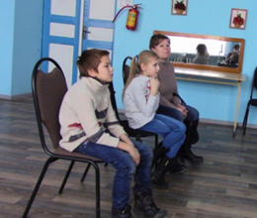
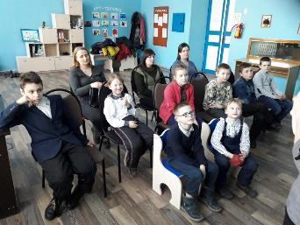
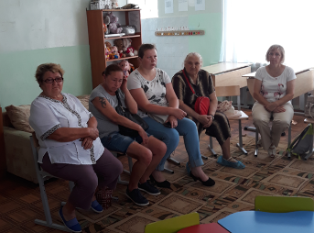
Муниципальная междисциплинарная служба раннего выявления и сопровождения семей группы риска
Оказание социально-психолого-педагогической помощи семьям

Slide 34
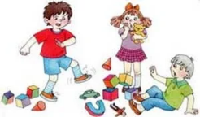

Служба раннего выявления и сопровождения семей группы риска
Предоставляет квалифицированную междисциплинарную семейно-центрированную помощь ребенку и семье для содействия оптимальному развитию и адаптации в обществе ребенка
Оказывает социально-психолого-педагогическую помощь семьям, испытывающим сложности в вопросах социализации детей, угрозы нарушения прав детей, угрозы жестокого обращения, пренебрежением интересов детей
Разрабатывает и реализует комплексные межведомственные планы индивидуального сопровождения
Осуществляет контроль и коррекцию эмоционально–психологического состояния в семьях целевой группы

Slide 35

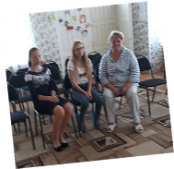
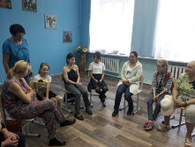
Служба раннего выявления и сопровождения семей группы риска
выявление детей, входящих в группы социального и биологического риска
междисциплинарная оценка основных областей развития ребенка, области самообслуживания
определение состояния психического здоровья ребенка, качественных особенностей его отношений с родителями, законными представителями и другими членами семьи
выявление основных проблем и потребностей ребенка и семьи
оказание комплексной помощи детям с нарушениями развития и поведения (риском нарушения) и психолого-педагогическая поддержка их семьям
организация помощи родителям при переходе ребенка от одной ступени образования к другой

Slide 36

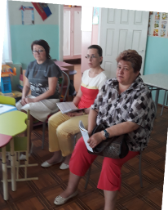

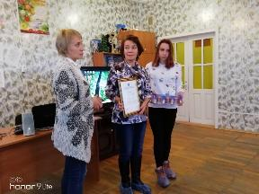

Муниципальная междисциплинарная служба раннего выявления и сопровождения семей группы риска
Обучающие семинары для родителей, законных представителей несовершеннолетних с приглашением привлечённых специалистов

Slide 37


Индивидуальная работа со случаем
Наставник совместно со специалистами центра «Доверие» осуществляет функции анализа проблем семьи, разработки индивидуального плана по решению выявленных проблем, организации и координации деятельности по оказанию необходимой помощи семье с привлечением необходимых ресурсов, ведения мониторинга (дневника наблюдений) и оценки результатов проведенных мероприятий.
Метод ориентирован на индивидуальные потребности семьи с детьми и включает этапы диагностики, планирования, внедрения, взаимодействия, мониторинга и оценивания
Методов социальной работы, направленный на оказание помощи семьям с детьми в решении психологических, межличностных, социальных, экономических и др. проблем путем установления непосредственного прямого взаимодействия между наставником, специалистом Центра «Доверие» и членами семьи ребенка (в т. ч. его близким окружением).

Slide 38



Психолого-медико-педагогическая комиссия
Обеспечение получения качественного и доступного образования
Выявление детей и подростков с отклонениями в развитии
Комплексное диагностическое обследование детей с выработкой рекомендаций, направленных на определение специальных условий получения ими образования и медицинского сопровождения
В период с августа 2018 по сентябрь 2019
прошли полное обследование 127 детей

Slide 39

Психолого-медико-педагогическая комиссия
Комплексное диагностическое обследование детей Островского и Пыталовского районов с выработкой рекомендаций, направленных на определение специальных условий получения ими образования и медицинского сопровождения
Получили консультативную помощь – 127 детей
Направлены в ГБОУ «Специальное учебно-воспитательное учреждение» - 4 ребенка
Продолжили обучение в Центре специального образования №2
г. Острова - 30 детей
Даны рекомендации для детей с задержкой психического развития на обучение по адаптированной программе в образовательных учреждениях Островского района - 40 детей

Slide 40





Специальный социально-реабилитационный лагерь
Проведение квестов, конкурсов, индивидуальных заданий и мастер-классов для участников целевых групп с целью:
Предупреждения жестокого обращения с детьми
Гармонизации детско-родительских отношений
Повышение родительских компетенций
Формирования взаимной поддержки с участием специалистов и наставников
Использования метода выездного медико-психолого-педагогического погружения при поддержке привлеченных специалистов

Slide 41
Специальный социально-реабилитационный лагерь «Исток»
Реализация мероприятий проекта «Право на детство»
д. Гораи Островского района Псковской области
Июнь – август 2018 года

Slide 42




1 смена
2 смена
Целевая группа
Дети из семей, находящихся в социально опасном положении, вызванном угрозой жестокого обращения с ребенком

Slide 43



3 смена
4 смена
Целевая группа
Дети из семей, находящихся в трудной жизненной ситуации, обусловленной: низким уровнем доходов; сложностями адаптации после переезда на новое место жительства; наличием обстоятельств, вызывающих риск оставления ребенка без попечения родителем или иным законным представителем

Slide 44


5 смена
Целевая группа
Семьи, находящиеся в обстоятельствах, которые они не могут преодолеть самостоятельно, и вследствие этого нуждаются в помощи путем социального сопровождения

Slide 45
Специальный социально-реабилитационный лагерь
«Планета друзей»
Реализация мероприятий проекта «Право на детство»
д. Гораи Островского района Псковской области
Июнь – август 2019 года

Slide 46



1 смена
2 смена
Целевая группа
Дети из семей, находящихся в социально опасном положении, вызванном угрозой жестокого обращения с ребенком

Slide 47


3 смена
4 смена
Целевая группа
Дети из семей, находящихся в трудной жизненной ситуации, обусловленной: низким уровнем доходов; сложностями адаптации после переезда на новое место жительства; наличием обстоятельств, вызывающих риск оставления ребенка без попечения родителем или иным законным представителем

Slide 48

5 смена
Целевая группа
Семьи, находящиеся в обстоятельствах, которые они не могут преодолеть самостоятельно, и вследствие этого нуждаются в помощи путем социального сопровождения

Slide 49

Режим дня
8.00 - планёрка для педагогов, привлеченных специалистов
8.30 – утренняя зарядка
8.50 – утренний туалет, уборка комнат
9.00 – 9.30 – завтрак
9.30 – уборка территории, гарденотерапия, зоотерапия
10.00 – спортивно-оздоровительные и реабилитационные мероприятия
13.30 – 14.30 – обед
14.30 – 16.00 – тихий час
16.15 – полдник
16.30 – 19.00 – культурно-досуговые мероприятия, мастер-классы, тренинги
19.00 – 19.45 – ужин
20.00 – 22.00 – кино, дискотека, развлекательные мероприятия
22.00 – вечерний туалет
22.30 – отбой
22.40 – подведение итогов дня

Slide 50






Бытовые условия лагеря – чистота, уют, комфорт

Slide 51










Психологические тренинги – восстановление психологического равновесия подростка
Познай себя, пойми других

Slide 52









Спортивно-оздоровительные мероприятия

Slide 53










Игра - путь к адаптации ребенка в коллективе

Slide 54








Развивающие игры на природе

Slide 55









Гарденотерапия – приобщение к труду, адаптация детей через приобщение к живой природе

Slide 56

Гарденотерапия
Задачи
Обучающие:
Знакомство с основными правилами, способами и приёмам работы с садовыми и парковыми растениями
Формирование умений следования устным инструкциям и алгоритму выполнения работы
Формирование умений использования результатов работы для развития художественно-эстетического вкуса и интереса к живой природе.
Развивающие:
Развитие трудолюбия, внимания, памяти, наблюдательности, образного мышления
Развитие художественного вкуса, творческих способностей, интереса к окружающему миру, живой природе
Воспитательные:
воспитание бережного отношения к природе
создание познавательных ситуаций, расширение кругозора и коммуникативных способностей
совершенствование трудовых навыков, формирование культуру труда, аккуратности, содержания в порядке выбранных объектов ухода
Гарденотерапия - это комплексное влияние на улучшение социальной адаптации, реабилитации, корректировки поведения людей
Ведущая идея – адаптация детей через приобщение к живой природе, понимание гармонии окружающего мира посредством создания своего маленького «мирка»

Slide 57








Зоотерапия – восстановление нарушений физического и личностного характера ребенка путем общения с животным

Slide 58




Зоотерапия
Программа семейного отдыха с использованием зоотерапии
Прибытие в деревню Гораи Островского района, встреча с хозяевами, знакомство с усадьбой
Инструктаж о правилах поведения на пасеке и общения с животными (козами, кроликами)
Непосредственное общение с животными по выбору (козы, кролики, куры) или со всеми по очереди: кормление животных, тактильный контакт – можно гладить, кормить, производить фото – видеосъёмку
Экскурсия на пасеку
Использование положительного влияния животных на здоровье и душевное состояние человека
Общение с животными способствуют гармонизации межличностных отношений
Животные ассоциируются у детей с благоприятной семейной ситуацией, любовью, отсутствием конфликтов и враждебности
Контакты с животными позволяют личности формировать новые способы взаимодействия с действительность
Взаимодействуя с животным, человек понимает, что может сам контактировать с природой, создавать новые пути общения, говорит себе «Я могу!»
Взаимодействие с животными позволяет удовлетворить потребность быть значимым для других

Slide 59





Музыкотерапия, костры дружбы -психологическая разгрузка обучение культуре общения
Песни у костра

Slide 60







Мастер-класс «Юнкоры» – обучение основам журналистики

Slide 61





Мастер-класс «Очумелые ручки» – восстановление детско-родительских отношений в процессе совместной деятельности

Slide 62

Приобщение к культурным ценностям – организация семейного досуга
Клуб выходного дня
Экскурсии и прогулки
Общественно-значимые мероприятия

Slide 63




Программы «Выходного дня»
Экскурсии:
Музей «Линия Сталина» с целью военно-патриотического воспитания,
женский Спаса Казанский монастырь, с целью пропаганды семейных ценностей
Социально значимые мероприятия:
Международный день семьи
Восстановление парка бывшей дворянской усадьбы конца XVIII века, расположенного в д. Гораи Островского района
Спортивно-массовые мероприятия:
«Веселые старты»
«Папа, мама, я – дружная семья»
тренировочные игры и участие в районном турнире по дворовому футболу

Slide 64




Массовые мероприятия
Продуктивное общение и взаимодействие групп «взрослый (наставник) – родитель - подросток»

Slide 65









Общественно-значимые мероприятия
День физкультурника
День города Остров
День семьи, любви и верности
Международный день борьбы с наркоманией

Slide 66







Экскурсии и прогулки
Историко-культурный комплекс
«Линия Сталина» д. Холматка Островского района
Военно-исторический краеведческий музей
г. Остров

Slide 67







Экскурсии и прогулки
Знакомство с местными ремесленниками
Спаса–Казанский женский монастырь
г. Остров

Slide 68




Социальные партнеры
ГБОУ Псковской области «Областной центр семьи»
Центр реабилитации и психологической поддержки «Ручей» Псковская область
ГБУЗ Областной центр Медицинской профилактики Псковской области
Псковский филиал Академии ФСИН России

Slide 69

Муниципальное образование «Островский район» Псковской области
Консультант Администрации Островского района - ответственный секретарь Комиссия по делам несовершеннолетних и защите их прав
Хоронеко Наталья Михайловна kdn@ostrov.reg60.ru
Псковская область г. Остров, ул. Островских молодогвардейцев, д. 1

